Slide 1

电力工控入侵检测系统研发 项目需求评审汇报
2019年9月

Slide 2

目录
1
项目背景
2
项目目标
3
需求分析
4
功能规格
5
技术规格

Slide 3
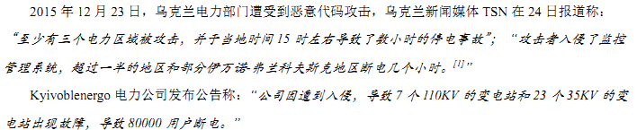
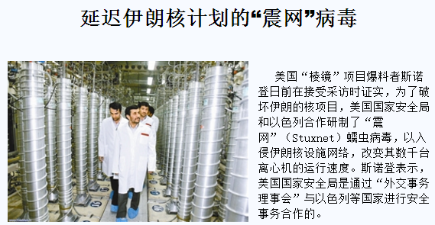

电力工控入侵事件频发
2003年变电站病毒攻击事故
2015年乌克兰大面积停电事件
2010年伊朗核电站“震网”事件
社会影响负面大
安全预警手段缺失
事后审计困难
2016年德国核电站受恶意程序攻击关闭事件

Slide 4
项目背景
近年来，随着我国经济的高速发展，电力已成为经济发展的重要环节，人们对电力的需求显得更加迫切；在电力生产过程中其安全就显得尤为重要。做为信息基础设施的基础，电力工控系统一旦出现风险而瘫痪，将大大影响人们的生活和整个城市的运转。
监视手段
较为缺乏
依靠人工
效率低下
安全管理
有待提升
信息互通
急需解决
缺乏电力网络安全设备的运行状态、拓扑、运维、安全等监视手段。
自动化系统故障准确定位困难，需要完全依靠运维人员去分析、跟踪，运维效率低。
电力运维缺乏完全管理，没有相乘完整的发现、防御、应对与反馈机制。
电力系统安全的相关信息分散互不相同，没有形成统一完整的关联体系。

Slide 5
目录
1
项目背景
2
项目目标
3
需求分析
4
功能规格
5
技术规格

Slide 6
项目目标
决策
通报预警
分析处置
防护决策
纵深协同
防得住
态势
安全态势
威胁态势
风险态势
预测评估
项目
目标
看得见
感知
信息
融合
智能 分析
威胁
识别
统计
关联
挖掘
预警
采集
全网安全要素信息
检测规则
采集
监视
发现
获取

Slide 7
目录
1
项目背景
2
项目目标
3
需求分析
4
功能规格
5
技术规格

Slide 8
项目需求分析
工控电力网络安全要素
电力入侵检测系统
“看得见、摸得着、防得住“
拒绝服务攻击
僵尸网络
安全态势
安全检测
安全告警
清洗
FW
间谍软件
漏洞利用
安全要素获取
恶意代码
提权攻击
漏扫
机密性
堡垒机
用户业务网络
采集探针
资产及业务对象信息
完整性
SQL注入
网络扫描
威胁目标分析
风险分析
4A
运行
日志
检测分析引擎
IDS
攻击行为分析
异常特征分析
可用性
蠕虫木马
WAF
性能
信息
危害程度分析
影响范围分析
XSS攻击
VPN
暴力破解
病毒
垃圾邮件
流量
信息
页面篡改
后门攻击
大数据处理架构支撑

Slide 9
目录
1
项目背景
2
项目目标
3
需求分析
4
功能规格
5
技术规格

Slide 10
功能架构
平
台
功
能
可视化态势呈现
终端状态监控
网络拓扑
告警多维统计
运维支撑
异常检测管理
攻击检测管理
日志与报警管理
规则库管理
权限
管理
流量异常
网络会话异常
电力协议异常
通用攻击检测
工控攻击检测
日志管理
报警管理
态势报告
管理中心规则库管理
终端规则管理
设备
配置
系统
日志
安全
检测
引擎
异常检测引擎
攻击检测引擎
关联分析引擎
检测算法
升级
管理
安全
大数据
平台
自身
审计
分布式缓存
分布式存储
资产数据库
外部接口
节点
监控
安全
要素
摄取
流量采集探针
日志采集探针
性能探针
资产采集接口
通用流量
工控流量
安全日志
报警日志
状态
性能
数据
备份
电力
安全
信息
来源
时钟
管理
FW
IDS
Anti-DDOS
防病毒
WAF
脆弱性扫描 …
路由设备
交换机
工控
主机
PLC
DCS
网络中安全引擎
基础网络设备
工控网络设备

Slide 11
目录
1
项目背景
2
项目目标
3
需求分析
4
功能规格
5
技术规格

Slide 12

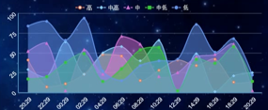
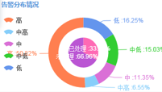
异常/攻击事件检测
异常矩阵
通用协议异常
异常分层
视角
网络会话异常
异常趋势
异常检测
工控协议异常
资产
威胁感知
百分比例分布
资源对象
视角
安全域
威胁感知
业务域
威胁感知
统计
趋势规律
高危定位
威胁预警

Slide 13
攻击检测
攻击来源态势
遭受攻击分布态势
攻击结果态势
来源于外网的攻击
对象集合维度
被阻断攻击态势
检测到的攻击行为
外部威胁情报
安全域
业务系统
各区域被防护的攻击
被防护的业务层攻击
外部攻击被防护情况
来源于内网攻击
网络分层维度
各安全域
具体资产对象
网络层
主机层
业务层
数据层
未阻断攻击态势
各区域未阻断的攻击
未防护的业务层攻击
外部攻击未阻断情况
发起攻击
遭受攻击
攻击类型
攻击结果
攻击趋势
安全域维度
安全域的分布
在安全域的分布
被阻断攻击
网络层
外部威胁源
业务上的分布
在业务系统分布
未阻断攻击
系统层
在资产类型分布
网络层
数据层

Slide 14
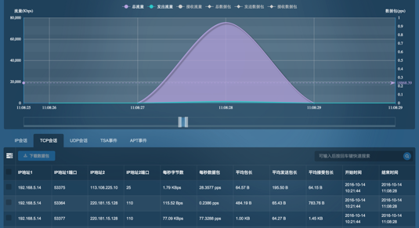
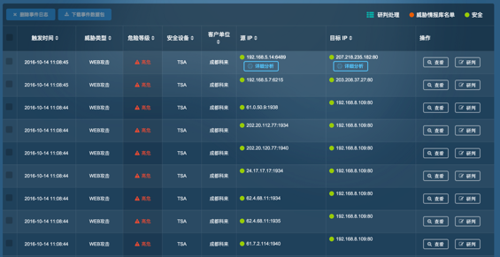
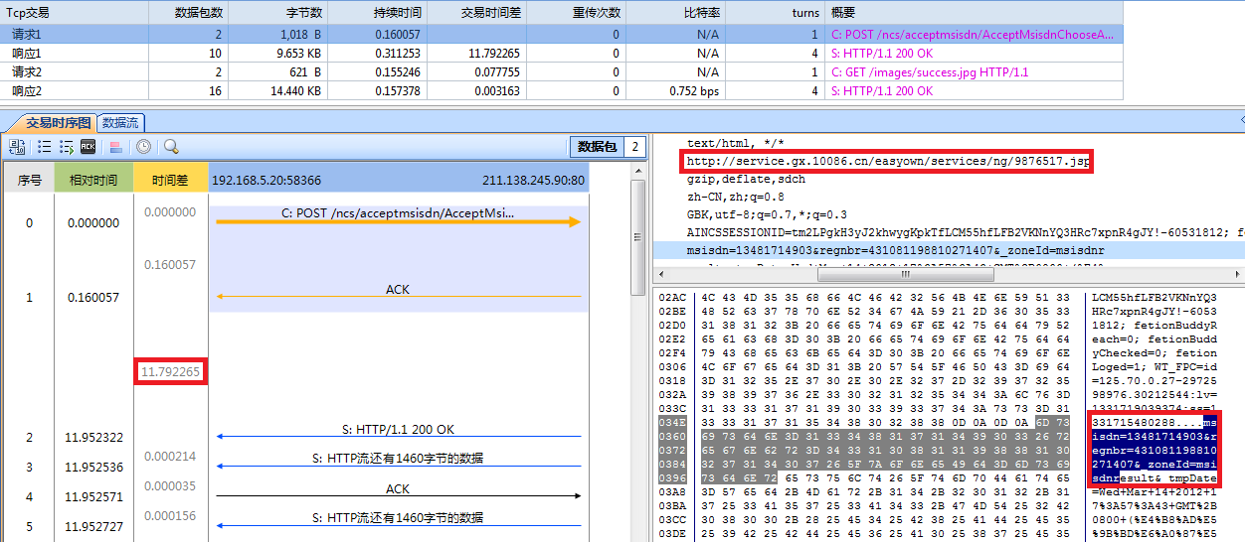
网络流量分析
支持对工控网络对象的回溯分析（IP地址、网络应用、IP会话、TCP/UDP会话等），
提供数据包级的通讯行为 ，会话还原。
告警
可疑行为、异常流量
告警
可疑行为、异常流量
数据追踪
按时间、重点IP、挖掘
数据追踪
按时间、重点IP、挖掘
定性
下载数据包分析
定性
下载数据包分析

Slide 15
多源异构安全要素信息的采集技术
流数据
安全类数据
管理类数据
数据采集
原始日志
过滤
标准化
关联补齐
数据标签
多种日志集中存储，除安全数据外还包括其他应用系统的结果数据。
根据业务分析需求，支持将数据存储在多种存储介质上。
支持将繁杂的日志数据标准成统一的标准。
支持关联整个数据中心的数据，丰富标准化字段，为后续的场景提供更多的分析维度。
支持数据标签化，能够通过已知的逻辑为数据提供更多的有价值的分析点。
支持数据字典，可以持续的为标准化提供数据支持，数据订阅方可以基于数据字典获取想要的数据。
多种存储介质

Slide 16
大数据安全分析技术
UI与可视化
外部
数据治理（模型/质量）
检测分析
规则
数据摄取
数据存储
异常检测
攻击检测
关联分析
行为分析
日志检索
内部网络环境
资产
结构/非结构
关系/非关系
实时/历史
海量
高速
异构
性能
日志
流量
分布式
消息引擎
……
分布式存储
检测分析引擎
系统运行支撑（权限/配置/自身安全保障）

Slide 17
异常行为分析引擎技术
基于分布式实时流计算，细粒度、多维度行为基线建模，基于机器学习算法的行为预测，插件式行为检测模板。
异常行为分析引擎
流量行为异常
精细化行为基线建模
智能行为预测
异常行为检测
日志行为异常
日志
隐蔽信道检测
Flow
电力工控行为异常检测
分布式流计算引擎
原始
报文
行为可视化
安全数据采集

Slide 18

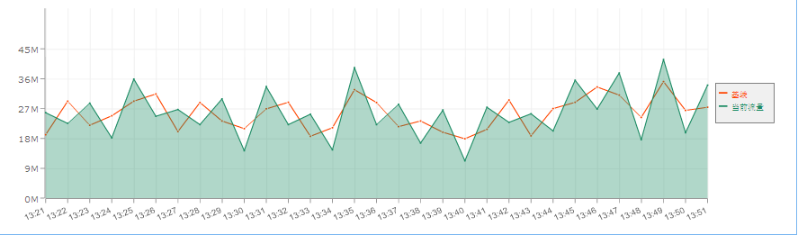
行为画像与异常检测技术
细粒度的动态周期性行为建模技术
基于多次指数平滑的行为预测技术
同比分析
环比分析
对指定IP的事件行为特征（如错误比例、拒绝比例、频度、出现次数等）进行周期性建模，然后将实测值与建模值进行比较，判定异常
根据指定IP的事件行为特征（如错误比例、拒绝比例、频度、出现次数等）的历史值通过预测算法预测出未来时间的取值区间，然后将实测值与预测值进行比较，判定异常
动态基线技术
预测分析技术
智能安全

Slide 19
汇报完毕！

